Slide 1

קבלת החלטות
שקופית זו היא חובה
מלאו את פרטי השיעור, המקצוע והמורה .
(אין צורך להשאיר את הכיתובים "שם השיעור" , "המקצוע", מחקו אותם וכתבו רק את הפרטים עצמם).
מידע ונתונים
שם המורה: דוד אברהם
עורכת: רונית נחמיה

Slide 2
מה נלמד היום
פרטו בשקופית זו את נושאי הלימוד של השיעור
מהי החלטה?
מרכיבי ההחלטה
סוגי החלטות

Slide 3
קבלת החלטות
אינטואיציה או שכל?
(אין צורך להשאיר את הכיתובים "שם הפרק" , "כותרת משנה", מחקו אותם וכתבו רק את הפרטים עצמם).

Slide 4
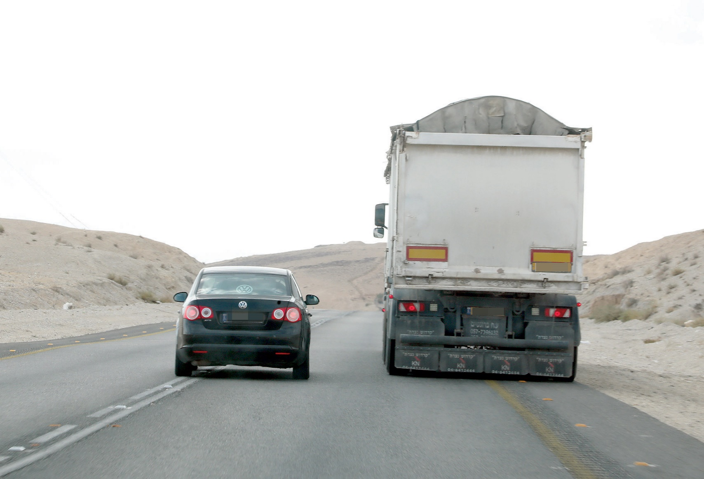
פריסה 1
(הפריסות שונות זו מזו במיקום תיבות הטקסט וגרפיקת הרקע,
ותוכלו לגוון ביניהן)
לעקוף משאית בכביש דו נתיבי- כדאי או לא?
את השקופית הזו תוכלו לשכפל, על מנת ליצור שקופיות נוספות הזהות לה – אליהן תוכלו להכניס את התכנים.
כדי לשכפל אותה, לחצו עליה קליק ימיני בתפריט השקופיות בצד ובחרו
"שכפל שקופית" או "Duplicate Slide"
(מחקו ריבוע זה לאחר הקריאה)

Slide 5
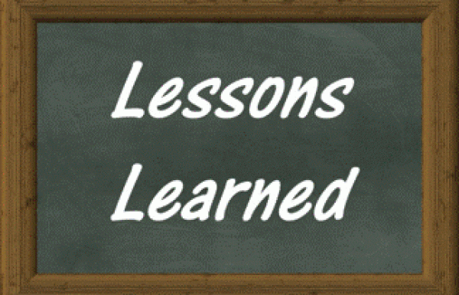

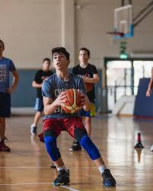
מה מרכיב החלטה?
פריסה 2
(הפריסות שונות זו מזו במיקום תיבות הטקסט וגרפיקת הרקע,
ותוכלו לגוון ביניהן)
הפקת לקחים
משוב
אימון
את השקופית הזו תוכלו לשכפל, על מנת ליצור שקופיות נוספות הזהות לה – אליהן תוכלו להכניס את התכנים.
כדי לשכפל אותה, לחצו עליה קליק ימיני בתפריט השקופיות בצד ובחרו
"שכפל שקופית" או "Duplicate Slide"
(מחקו ריבוע זה לאחר הקריאה)

Slide 6
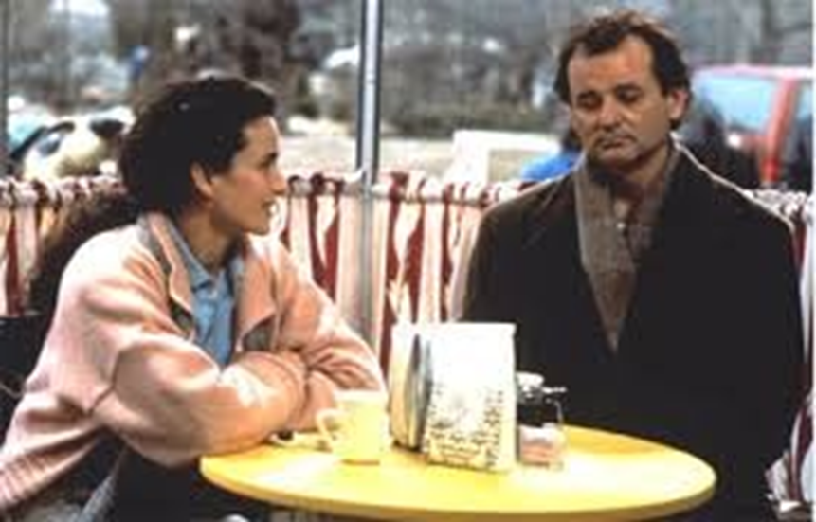
פריסה 3
(הפריסות שונות זו מזו במיקום תיבות הטקסט וגרפיקת הרקע,
ותוכלו לגוון ביניהן)
"לקום אתמול בבוקר.."
את השקופית הזו תוכלו לשכפל, על מנת ליצור שקופיות נוספות הזהות לה – אליהן תוכלו להכניס את התכנים.
כדי לשכפל אותה, לחצו עליה קליק ימיני בתפריט השקופיות בצד ובחרו
"שכפל שקופית" או "Duplicate Slide"
(מחקו ריבוע זה לאחר הקריאה)
“I’m living the same day over and over..”

Slide 7
שני סוגי החלטות
פריסה 4
(הפריסות שונות זו מזו במיקום תיבות הטקסט וגרפיקת הרקע,
ותוכלו לגוון ביניהן)
את השקופית הזו תוכלו לשכפל, על מנת ליצור שקופיות נוספות הזהות לה – אליהן תוכלו להכניס את התכנים.
כדי לשכפל אותה, לחצו עליה קליק ימיני בתפריט השקופיות בצד ובחרו
"שכפל שקופית" או "Duplicate Slide"
(מחקו ריבוע זה לאחר הקריאה)
מעט על הפרק.
אימונים תכופים ומשוב מידי
הרבה על הפרק.
איכות החלטה פחות טובה?

Slide 8
אם ברצונכם לשלב סרטוני יוטיוב במצגות שלכם, תוכלו לעשות זאת בקלות.
צפו בסרטון הבא:
https://youtu.be/vQvplI6u0O0
מה עושים במצבים בהם ההחלטות שלנו הן בעלות משקל?
אם ברצונכם לשלב סרטון יוטיוב החל מרגע מדויק, תוכלו לעשות זאת בקלות.
צפו בסרטון הבא:
https://youtu.be/Nan3NqupCUM
שיעורי בית
אימון
שימו לב :
חל איסור להוריד סרטונים מ-Youtube או אתרי וידאו אחרים, ניתן להציגם רק באמצעות הטמעה.
(אם אין לכם צורך בשקופית זו, מחקו אותה)

Slide 9
דילמה
אם ברצונכם לשלב במצגות קישור לפעילות או לדפי מידע, תוכלו לעשות זאת בקלות.
צפו בסרטון הבא:
https://youtu.be/xODFEFLQ8PQ
אתר מומלץ ליצירת QR:
https://www.the-qrcode-generator.com/
החליפו את הקוד בשקופית לקוד החדש שקיבלתם
(אם אין לכם צורך בשקופית זו, מחקו אותה)
חבר טוב מבקש מכם לתת לו להעתיק מהמבחן שלכם.
אתם יודעים שזה עלול לסכן את הציון שלכם.
איזו החלטה תעדיפו לקבל: לפי הרגש ( לתת לחבר להעתיק) או לפי השכל ( תוך ידיעה, שאתם יכולים להיכשל)?

Slide 10

שקופית זו היא חובה
שימוש ביצירות מוגנות בזכויות יוצרים ואיתור בעלי זכויות
השימוש ביצירות במהלך שידור זה נעשה לפי סעיף 27א לחוק זכות יוצרים, תשס"ח-2007. אם הינך בעל הזכויות באחת היצירות, באפשרותך לבקש מאיתנו לחדול מהשימוש ביצירה, זאת באמצעות פנייה לדוא"ל rights@education.gov.il

Slide 11
בנק צורות ותיבות טקסט
תוכלו להעתיק מכאן צורות, להדביק אותן בשקופית הרצויה ולמלא אותן בטקסט המתאים.
(אם אין לכם צורך בשקופית זו, מחקו אותה)
טקסט לדוגמה
טקסט לדוגמה
טקסט לדוגמה
טקסט לדוגמה

